Slide 1

背景濃度分布に
着目した簡易高速２値化法
松島 寛尚 山川 毅 山城 毅 渡久地 實
琉球大学工学部

Slide 2
はじめに
２値化は、画像内から処理の対象を
形として抽出するための基本的な手法
文字や記号のパターン認識
類似画像の特徴点検出
前処理

Slide 3
具体的な実例
OCR（光学式文字認識装置）
スキャナ
プリンタ
近年、デジタルカメラなどの普及
画像処理が盛んになる
２値化も重要視

Slide 4
２値化とは
しきい値Thを境目にして濃淡
画像ｆ（ｘ、ｙ）の濃淡レベルを
０及び１に変換する処理
０ （白） ｆ（ｘ、ｙ）＞Th
ｆ（ｘ、ｙ）＝
１ （黒） ｆ（ｘ、ｙ）≦Th
しきい値Thの決定が重要

Slide 5
しきい値の選定方法
濃度ヒストグラムに基づく方法
濃度ヒストグラムに基づく方法
P‐タイル法
モ―ド法
判別分析法
Minimum Error法
エッジ情報を利用する方法
微分ヒストグラム
ラプラシアンヒストグラム法

Slide 6
本研究の目的
照明条件に影響されずに、自動的
かつ高速処理により良好な処理結果
を得られる手法を提案

Slide 7
しきい値の設定方法
Th = F（μ）
P(k)
文字領域
背景領域
μ
Th
μ
Th
理想的な文字画像の濃度ヒストグラム

Slide 8
文字領域
背景領域
Th と μ
P(k)
Th
i
Th
Th
μ
相関関係
理想的な文字画像の濃度ヒストグラム

Slide 9
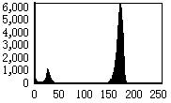
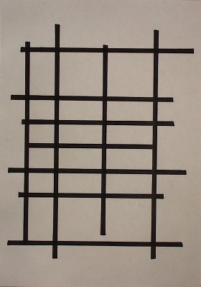
し
き
い
値
背景の濃淡分布が均一な画像
背景の平均濃度169

Slide 10
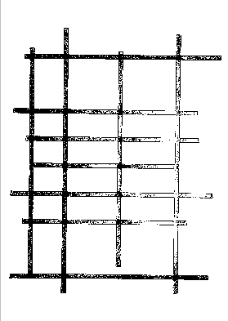
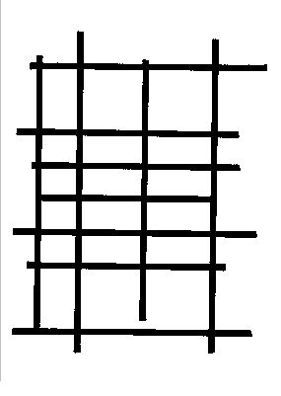
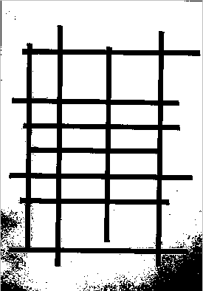
し
き
い
値
30
し
き
い
値
142
し
き
い
値
160
背景の濃淡分布が均一な画像
視覚的に判断
背景の平均濃度169
しきい値30で２値化
しきい値142で2値化
しきい値160で２値化

Slide 11
背景の濃淡分布が均一な画像
しきい値142で２値化
黒画素の比率
15.5%
黒画素の比率 15.5%
背景の平均濃度169
背景の平均濃度169
最適なしきい値＝142
黒画素の比率による判断

Slide 12
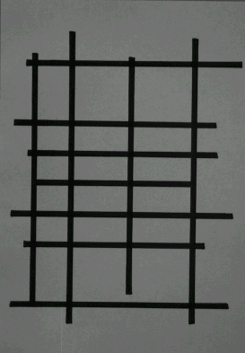
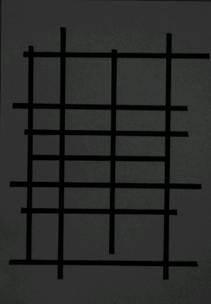
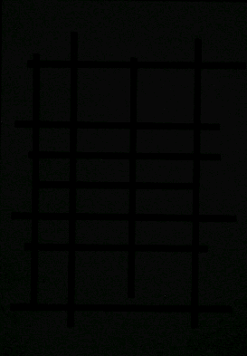
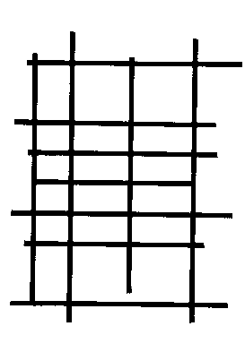
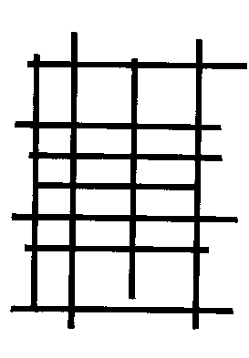
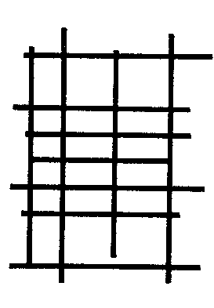
明
暗
背景の平均濃度
116
背景の平均濃度
55
背景の平均濃度
12
最適なしきい値
93
最適なしきい値
40
最適なしきい値
7

Slide 13
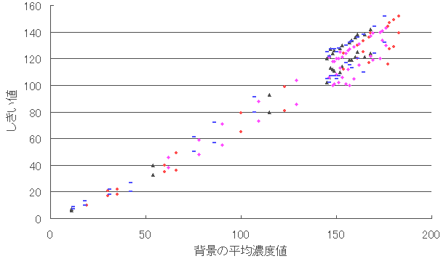
しきい値式（256階調）
Th = 0.87 × kd - 6.42
Kd：背景の平均濃度

Slide 14
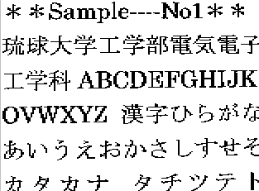
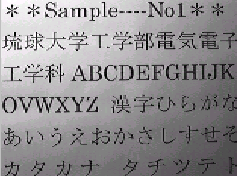
シェーディングのかかった画像
照明ムラの影響
シェーディング
がかかる

Slide 15
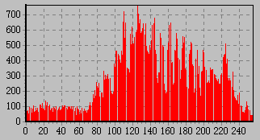
濃度ヒストグラム
画素数
背景領域
し
き
い
値
文字
領域
濃度値

Slide 16
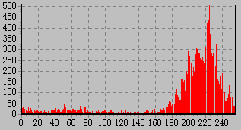
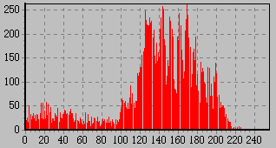
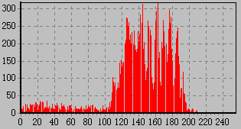
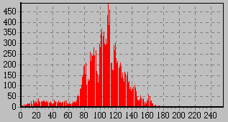
シェ－ディングの影響を除去
し
き
い
値
し
き
い
値
背景領域
背景領域
背景領域
し
き
い
値
し
き
い
値
背景領域
背景領域

Slide 17
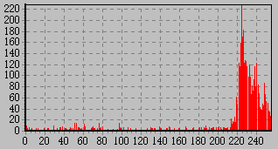
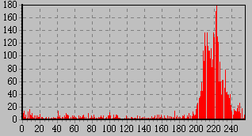
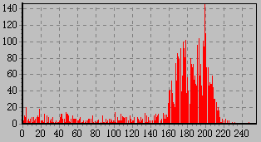
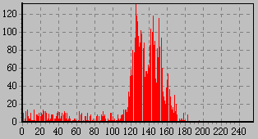
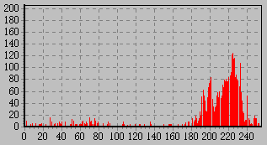
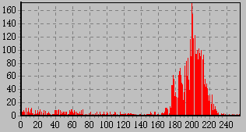
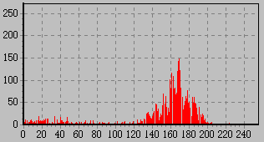
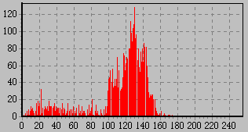
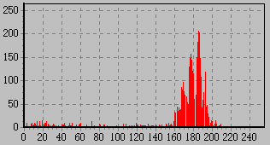
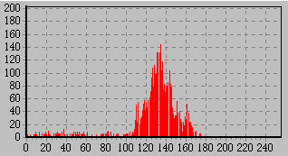
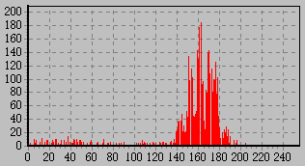
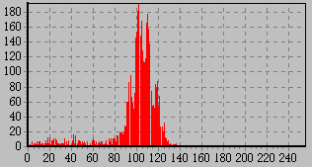
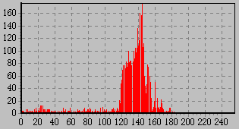
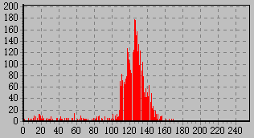
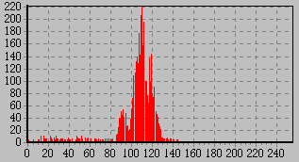
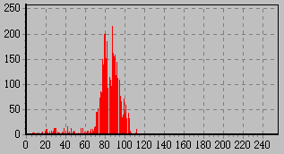
し
き
い
値
し
き
い
値
し
き
い
値
し
き
い
値
し
き
い
値
し
き
い
値
し
き
い
値
し
き
い
値
し
き
い
値
し
き
い
値
し
き
い
値
し
き
い
値
し
き
い
値
し
き
い
値
し
き
い
値
し
き
い
値

Slide 18
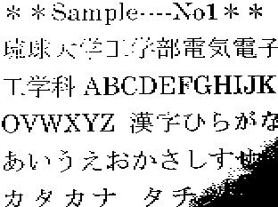
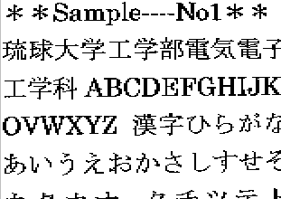
かすれ
動的しきい値処理
つ
ぶ
れ
単一しきい値による２値化
動的しきい値
による２値化
明暗の差が大きい画像に対応

Slide 19
画像の外枠の濃度差

Slide 20

m
m
m
m
m
m
m
m
分割点
分割点
分割点
X座標上において
| f(Xn+km, 0) – f(Xn, 0) | = 濃度差M
M ≥Mth 濃度差のしきい値
間隔m = 4 [pixel]
濃度差のしきい値 Mth =10

Slide 21
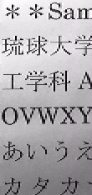
分割点
同様にして
Y座標上の分割点
分割点
分割点

Slide 22
処理の流れ
しき
い値
しき
い値
しき
い値
しき
い値
原画像
しきい値面
原画像としきい値面の濃度差
正
白
＝
負
黒

Slide 23
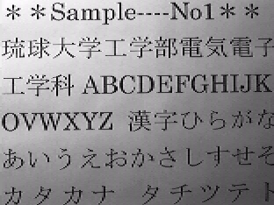
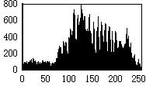

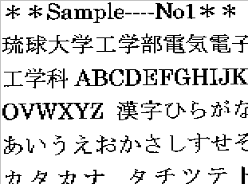
処理結果①
原画像
濃度ヒストグラム
しきい値面
本手法

Slide 24
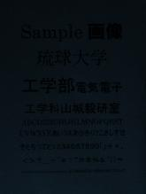
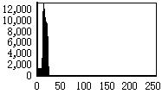
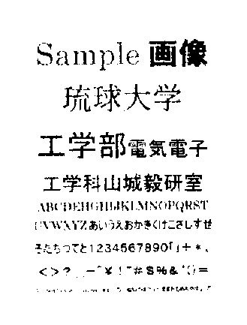

処理結果②
濃度ヒストグラム
原画像
本手法による２値化
しきい値面

Slide 25
比較評価
本手法の有効性を示す
既存の手法との比較
P-タイル法
Minimum Error法
判別分析法（大津の方法）
微分ヒストグラム法
ラプラシアンヒストグラム法

Slide 26
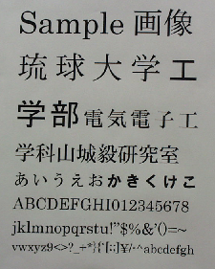
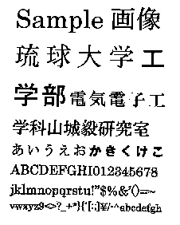
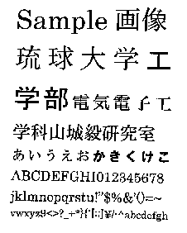
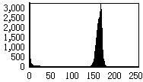
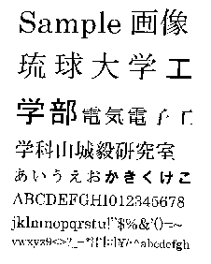
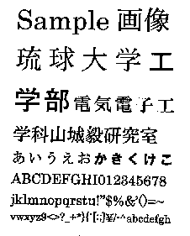


双峰性の高い画像に対する６手法の結果
原画像
濃度ヒストグラム
P-タイル法
微分ヒストグラム法
ラプラシアンヒストグラム法
判別分析法
Minimum Error法
本手法

Slide 27








双峰性のない画像に対する６手法の結果
原画像
濃度ヒストグラム
P-タイル法
微分ヒストグラム法
ラプラシアンヒストグラム法
判別分析法
Minimum Error法
本手法

Slide 28




背景部分のみの画像の２値化
原画像
判別分析法
Minimum Error法
本手法

Slide 29
処理時間の比較
２値化は前処理として利用
処理時間が短いことが切望
分割数が異なる場合の処理
時間の比較

Slide 30

処理時間
時
間
[秒]
時
間
[秒]
Minimum Error法
Minimum Error法
判別分析法
判別分析法
判別分析法
分割数が増加
処理時間も増加
本手法
P-タイル法
画像の大きさ
= 313×233 [pixel]
分割数
CPU = 466 [MHz],
メモリ = 192 [MB]
分割数

Slide 31
処理時間
時
間
[秒]
Minimum Error法
P‐タイル法
本手法法
判別分析法
分割数が増加
処理時間変化なし
本手法
P-タイル法
画像の大きさ
= 313×233 [pixel]
分割数
CPU = 466 [MHz],
メモリ = 192 [MB]

Slide 32
まとめ
背景部分の濃度分布に着目し最適なしきい値を算出
しきい値式
動的しきい値選定による２値化
画像の分割方法
照明条件に影響されない手法を提案
他手法との比較
本手法の有効性を示す

Slide 33
今後の課題
濃度分布形状による自動分割
しきい値式の他用途への応用

